Slide 1
§7.3 区间估计
点估计的缺陷：
(1) 无从断定估计值是否为待估参数的真实值（即使估计量是无偏有效估计量)；
(2) 不能把握估计值与参数真实值的偏离程度
及估计的可靠程度.

Slide 2
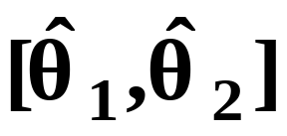
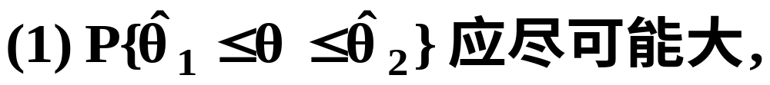

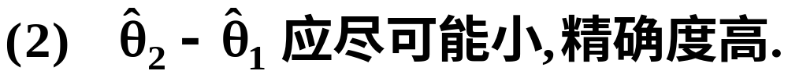
点估计缺陷的改进方法
对于θ的估计，给定一个范围 满足:

Slide 3
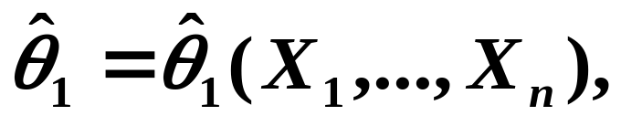
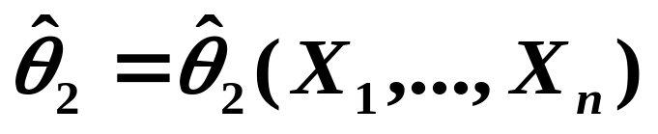
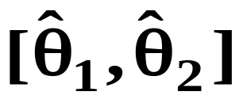
一、定义
设总体的未知参数为θ,由样本X₁，…，X_{n}确定两个统计量
对于给定的实数α(0< α <1 )，满足
称随机区间 为θ的置信度为1－α
的置信区间.

Slide 4
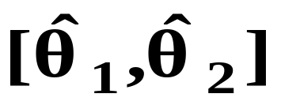
1－α又称置信水平或置信概率
α称显著性水平，通常取值为0.1，0.05.
思考：如何理解概率式
1）随机区间 以1－α的概率包含着待
估参数θ.
1－α反映了区间估计的可靠程度.
θ
( )
( )
( )

Slide 5
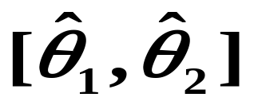
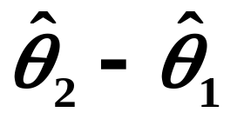
2）随机区间 的长度 是随机变量，反映了区间估计的精确程度.
θ
( )
( )
希望精度与可靠程度均高,但二者是矛盾的.
著名统计学家奈曼提出的处理原则：
先确定能接受的可靠程度,在此前提下,
尽量提高精确度.

Slide 6

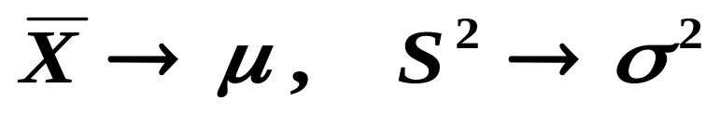
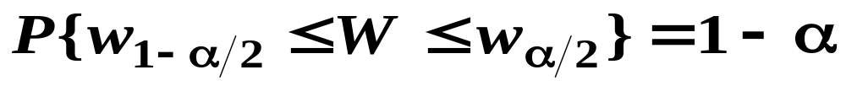
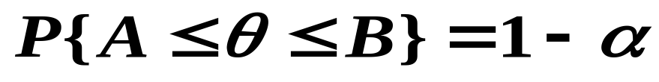
正态分布中参数μ的区间估计
二、区间估计的枢轴变量法
1. 选取待估参数θ的估计量；
原则：优良性准则
2. 建立枢轴变量.
W(X₁, X₂, …, X_{n} ,θ).
3. 确定W的分布.
W 通常具有经典分布
4. 根据W的分布，建立概率等式:
5. 改写不等式

Slide 7
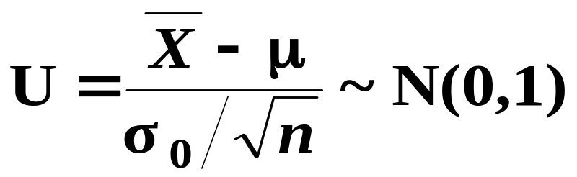
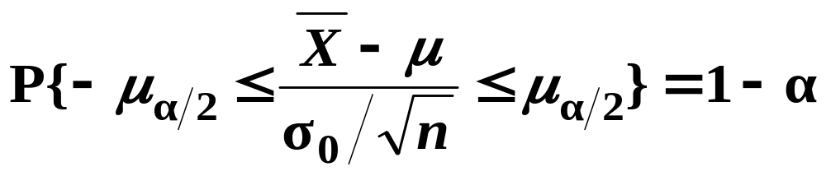
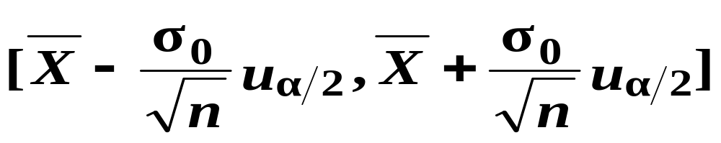
三、单个正态总体参数的区间估计
1.μ的估计
已知σ=σ₀:

Slide 8
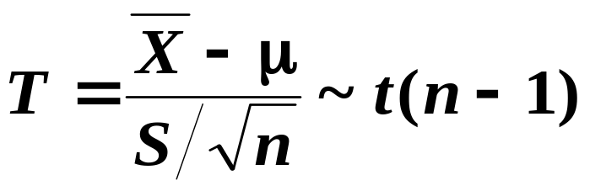
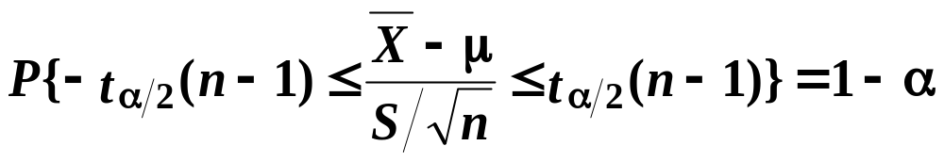
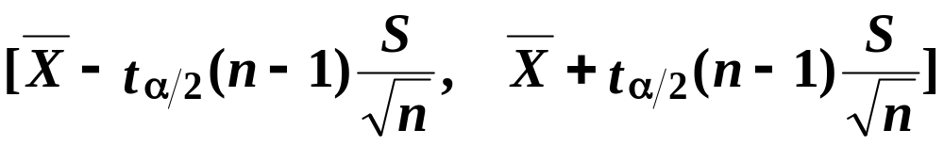
思考：未知σ时如何求μ的估计？
未知参数的替换
2) σ²未知:

Slide 9
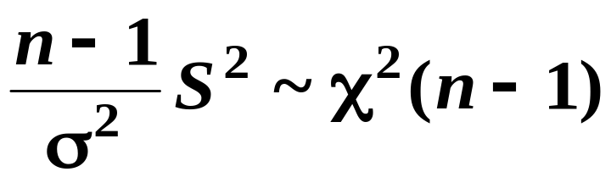
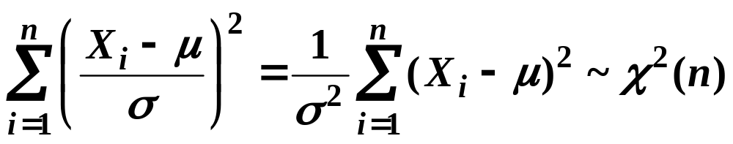
为确定枢轴变量
2. σ²的估计
分析: σ² 的优良估计量为S²，
当μ未知时,由抽样分布定理可知,应选枢轴变量：
当μ已知时, 应选枢轴变量：
原则：选取最简单的优良估计量

Slide 10
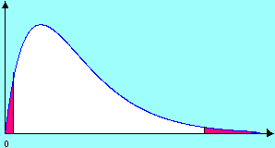
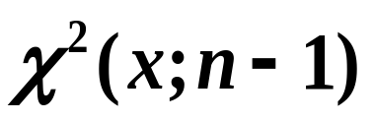

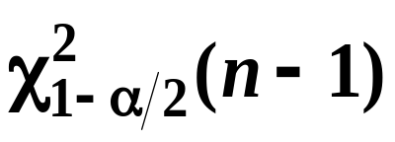
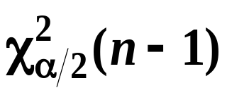

Slide 11
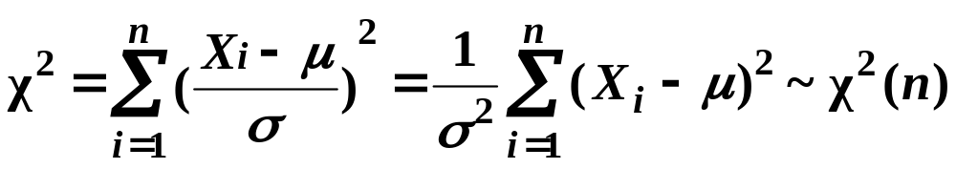
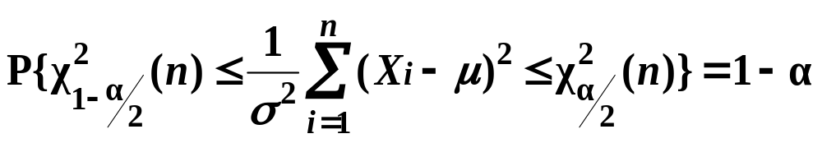
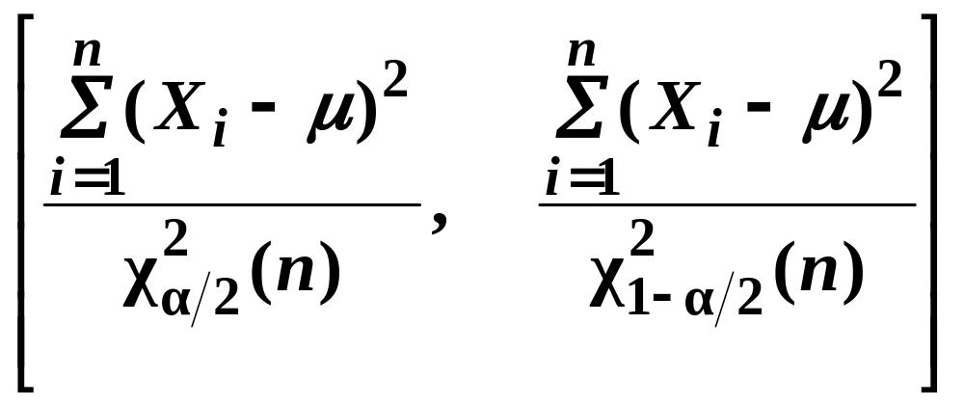
已知μ

Slide 12
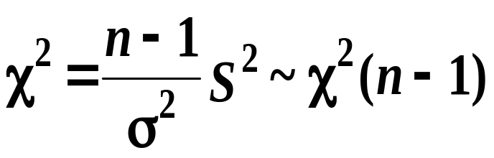
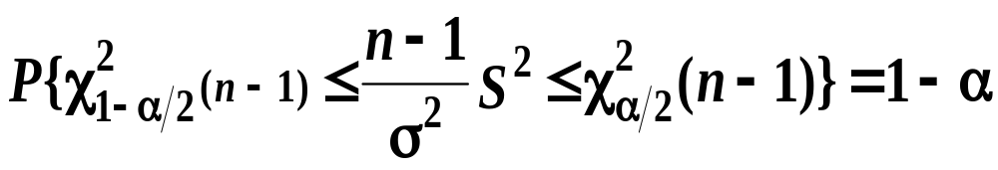
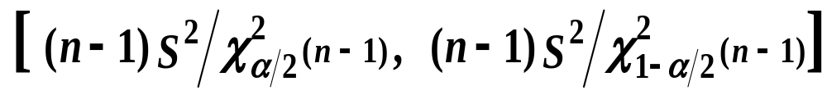
2)未知μ
零件长度的方差
婴儿体重的估计

Slide 13
四、两个正态总体参数的区间估计
X~N(μ₁,σ₁²) , Y~N(μ₂,σ₂²)
μ₁－ μ₂ 的估计
总体均值差的置信区间的含义是：
若μ₁－ μ₂ 的置信下限大于零, 则可认为 μ₁ > μ₂ ；
若μ₁－μ₂ 的置信上限小于零, 则可认为 μ₁ < μ_{2.}
1) 已知σ₁² 和σ₂²
枢轴变量取

Slide 14
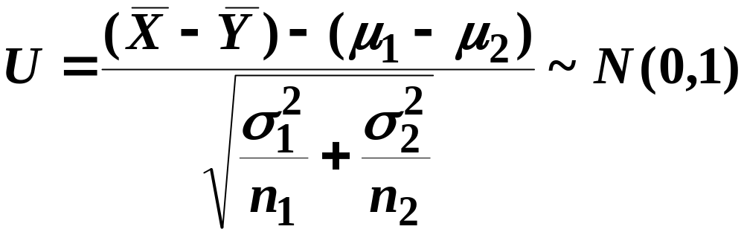
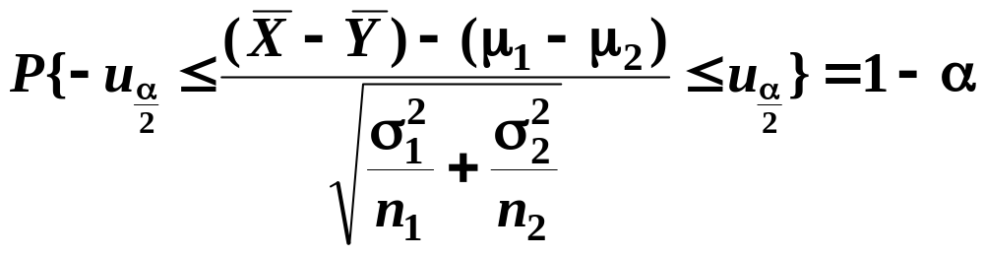
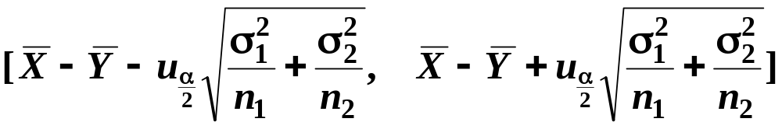

Slide 15
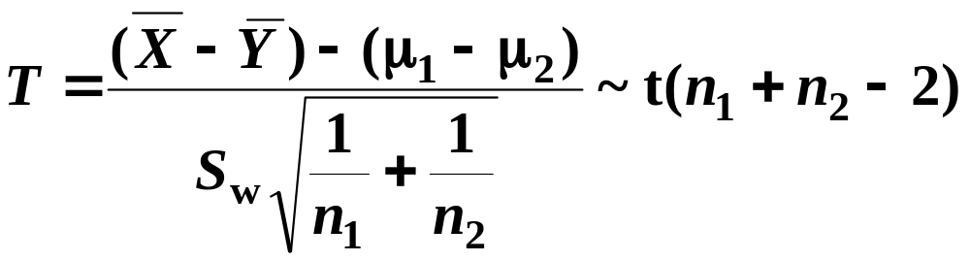
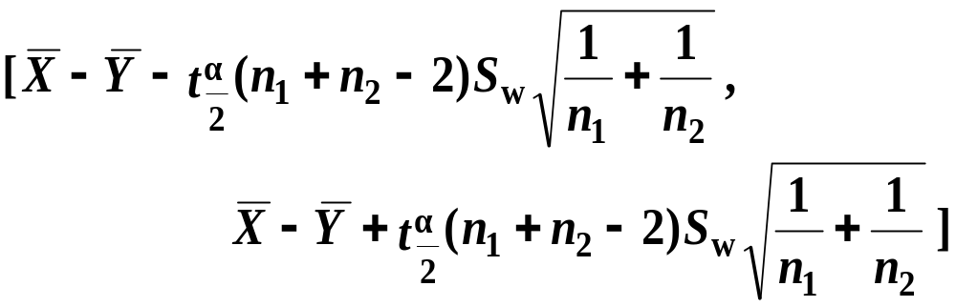
2) σ₁² 和σ₂² 未知，σ₁² = σ₂² = σ²

Slide 16
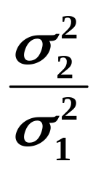
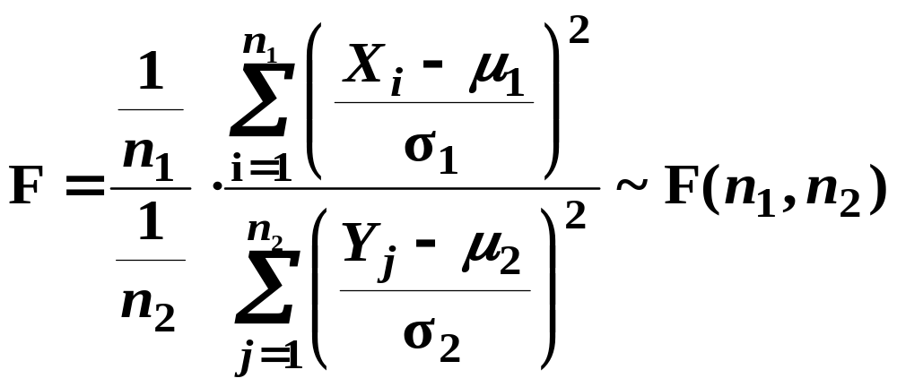
两稻种产量的期望差的置信区间
2. 的区间估计
已知μ₁ 与μ₂

Slide 17
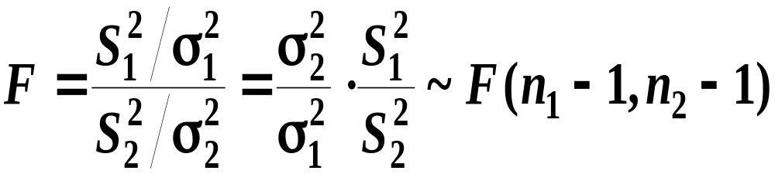
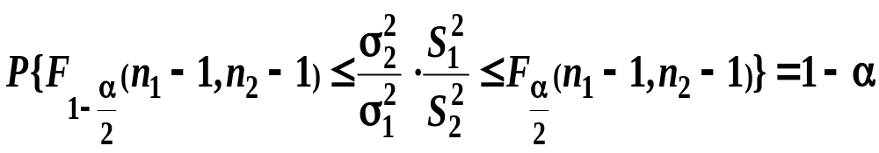
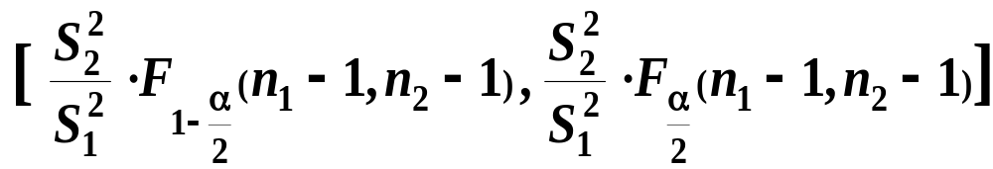
未知 μ₁ 、μ₂

Slide 18
大样本方法构造置信区间(略)
单侧置信区间(略)
小结：常见的区间估计

Slide 19


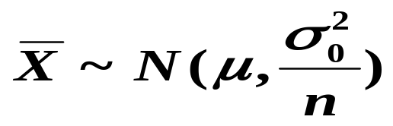
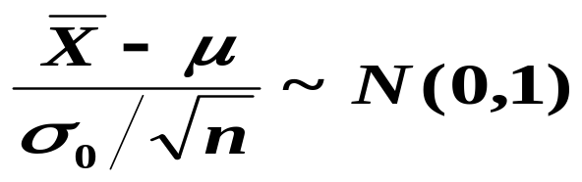
正态分布中μ的区间估计
例 设X~N(μ,σ²)， σ²= σ₀²，求参数μ的置信度为1-α的置信区间。
分析:
要估计参数，就涉及随机变量；而选取随机变量应根据优良性质准则来选。
这里μ的优良估计是： 它是无偏、有效、
相合估计.
考察随机变量所服从的分布.
这里
将随机变量化为常用分布,再通过临界值确定区间.
这里

Slide 20
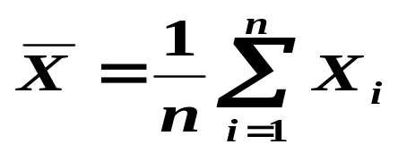
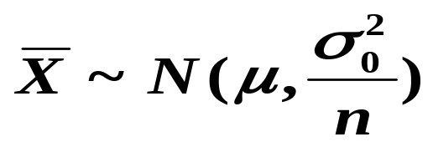
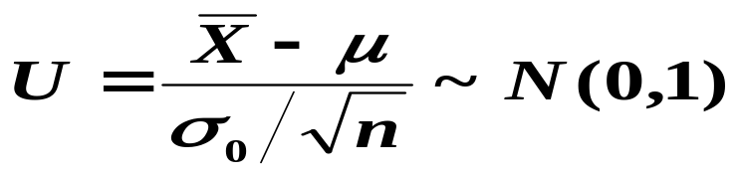
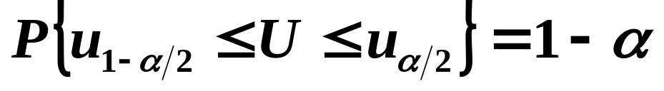

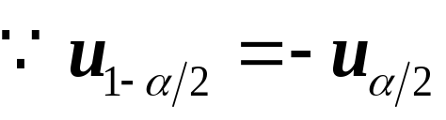
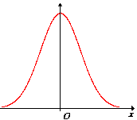

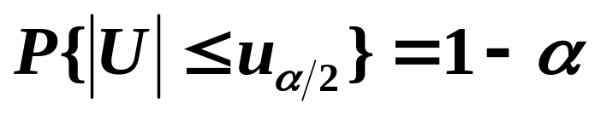

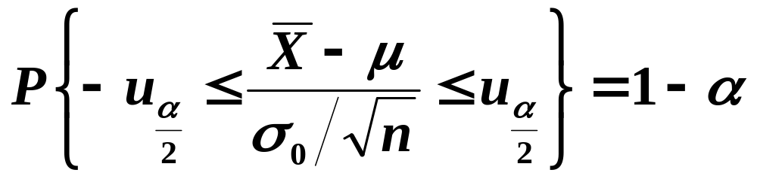


解：
是μ的优良估计，且
从而
令
从而，前式可化为：
即

Slide 21


从而
由此可得， μ的置信度为1-α的置信区间为：
特别，当σ₀=1 ， α=0.05 ，样本观测值为 ：
5.1 | 5.1 | 4.8 | 5.0 | 4.7 | 5.0 | 5.2 | 5.1 | 5.0
u _{α/2}= ， 置信区间为：
[4.35，5.65]
1.96
#

Slide 22




估计量的选取
例 设X~N(μ,σ²)， 求参数σ² 的置信度为1-α的置信区间.
分析:
当μ未知时，应选随机变量：
要化至常用分布，由抽样分布定理可知：
当μ已知时，应选统计量为：
原因：它是最简单的无偏、有效、相合估计量。
#

Slide 23



未知参数的替换
例 设X~N(μ,σ²)， σ² 未知，求参数μ的置信度为1-α的置信区间。
分析：1.
是μ的优良估计，
思考:是否仍选枢轴变量
令
求得置信区间？
不可
因为σ² 未知，故 U 不是枢轴变量
选一个统计量去替代σ² ： 选哪一个较好？
S² 、 M₂
选S²
因为它是σ²的无偏、有效、相合估计

Slide 24






化至常用分布,应为 t 分布,据抽样分布定理有：
得 T 的置信区间：
由分布的对称性，即 可化为：
代换后可得 μ 的置信区间：
比较： σ²= σ₀² 时， μ的置信区间为
#

Slide 25


例 从自动机床加工的同类零件中任取16件测得长度值为(单位：mm)
求方差的估计值和置信区间(α=0.05)。
12.15 | 12.12 | 12.01 | 12.28 | 12.09 | 12.16 | 12.03 | 12.01
12.06 | 12.13 | 12.07 | 12.11 | 12.08 | 12.01 | 12.03 | 12.06
解:设零件长度为X，可认为X服从正态分布，用S²作为方差的估计
下面计算方差的置信区间：

Slide 26





由于μ未知, S²是σ²的优良估计,所以
相应的置信区间为：
查χ²分布表可得：
σ²的置信度为0.95的置信区间为：
比较：σ²的估计值为 0.005
#

Slide 27
婴儿体重的估计
例 假定初生婴儿的体重服从正态分布，随机抽取12 名婴儿，测得体重为：（单位：克）
3100, 2520, 3000, 3000, 3600, 3160,
3560, 3320, 2880, 2600, 3400, 2540
试以 95% 的置信度估计初生婴儿的平均体重以及方差.
解 设初生婴儿体重为X 克，则 X~N( μ , σ² ),
(1) 需估计μ ,而未知σ².

Slide 28






作为枢轴变量.
有 α= ，n= ，
t_{0.025}(11)= ，

Slide 29







(2) 需估计σ² ,而未知μ ，
有 χ²_{0.025}(11)= ，χ²_{0.975}(11)= ，
#

Slide 30

例 甲、乙两种稻种分别种在10块试验田中，每块田中甲、乙稻种各种一半。假设两种稻种产量X、Y 服从正态分布，且方差相等。
10块田中的产量如下表 (单位：公斤) ，求两稻种产量的期望差 μ₁- μ₂ 的置信区间(α=0.05)。
甲 | 140 | 137 | 136 | 140 | 145 | 148 | 140 | 135 | 144 | 141
乙 | 135 | 118 | 115 | 140 | 128 | 131 | 130 | 115 | 121 | 125
解：设X~N(μ₁,σ₁²) ，Y~N(μ₂,σ₂²) ， σ₁² = σ₂² = σ² ，要估计μ₁- μ₂，取统计量

Slide 31




由样本表可计算得：
查t 分布表得： t_{0.025}(18)=
2.1009
可得两稻种产量期望差的置信度为95%的置信区间为：
#

Slide 32








常见的区间估计
被估参数 | 条件 | 枢轴变量 | 置信区间
μ | σ² 已知
μ | σ² 未知
σ² | μ 已知
σ² | μ 未知

Slide 33








被估参数 | 条件 | 枢轴变量
 | σ₁² 已知 σ₂² 已知
 | σ₁²未知 σ₂²未知
 | μ₁未知 μ₂未知
#

